Slide 1
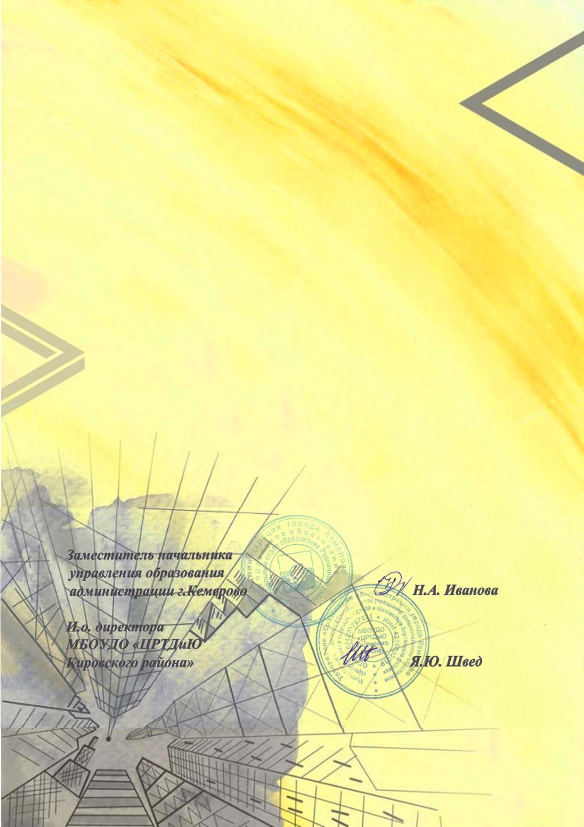
ДИПЛОМ
Территориальный отдел образования Кировского района
администрации г. Кемерово
МБОУДО «Центр развития творчества детей и юношества
Кировского района»
награждает
Синеву Таисию,
МБОУ «СОШ № 82»
руководитель Чарышева Наталья Викторовна
за 3 место
в районном этапе городской выставки экспозиций ДПИ
«Талантов россыпь – гениев полет»,
посвященной Году педагога и наставника

